Slide 1

S2 Atividade 2

Slide 2
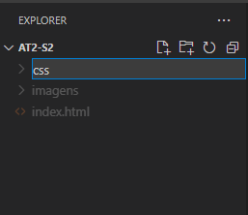
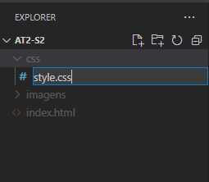
Para esta atividade iremos usar o css e o bootstrap, que serão responsáveis ao estilo da página, no arquivo criado na atividade passada. Então vamos preparar nossos arquivos e pastas, começando pelo css.

Slide 3
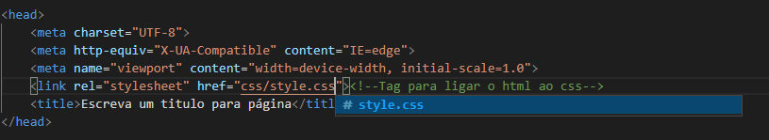
Agora vamos linkar o css com o html utilizando a tag “link” no head do HTML, e usar o comando ctrl+espaço nas aspas para facilitar a linkagem ao nosso arquivo CSS.

Slide 4

Para estilizar determinadas partes do código usamos “classes” para vários elementos e “id” para um único elemento. As classes são representadas no css por “.” e o id por “#”.

Slide 5
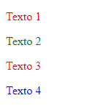
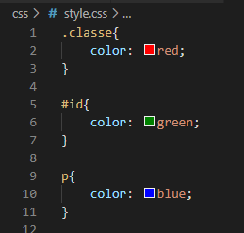
CSS e resultado da imagem do slide anterior:

Slide 6

Então vamos começar a estilizar nossa página da atividade passada, começando pelo menu utilizando o display inline para os elementos da lista não ordenada ficar na mesma linha e o margin para o espaçamento dos elementos.

Slide 7
Resultado:

Slide 8

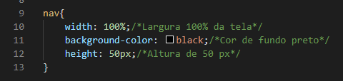
Agora iremos dar um background para o menu e iremos tirar o espaçamento automático da página.

Slide 9
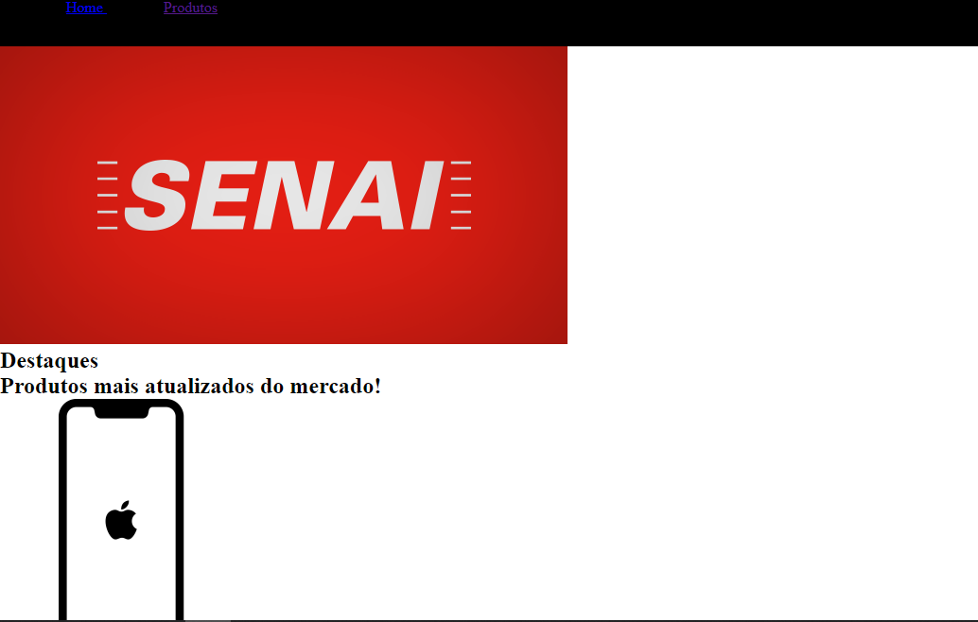
Resultado:

Slide 10
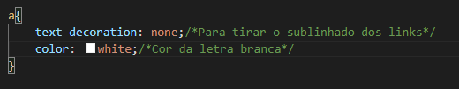
Para tira o underline e mudar a cor será usado “color” e “text-decoration”

Slide 11
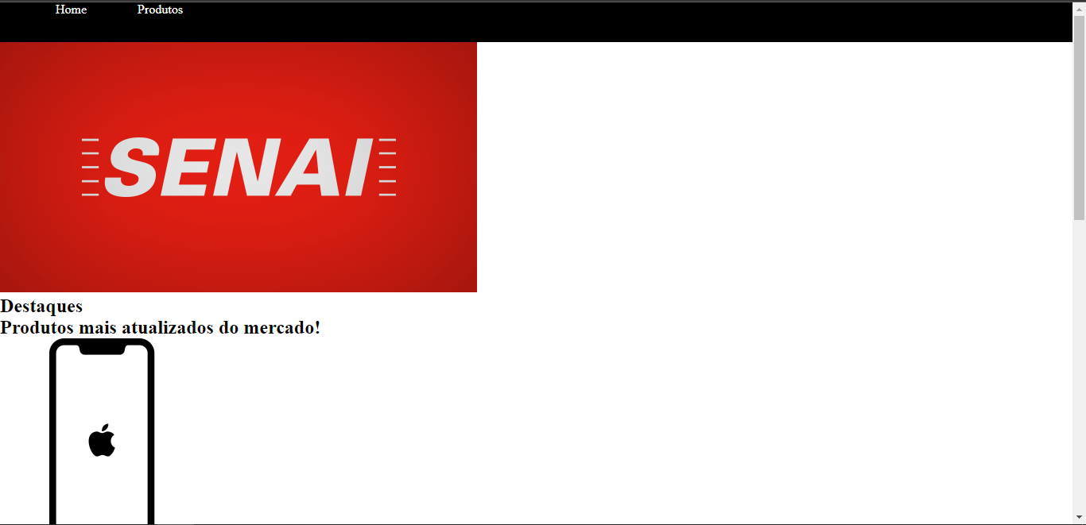
Resultado:

Slide 12

Para afastar o menu do top iremos usar o “padding”, que expande o elemento.

Slide 13

Resultado:

Slide 14

E para finalizar o menu podemos adicionar um “hover, que é utilizado para quando o mouse passar sobre o elemento, e no nosso caso adicionaremos uma borda embaixo. Para isso passamos sua cor, espessura e se ela será pontilhada, sólida, etc.

Slide 15

Resultado:

Slide 16

Agora iremos dar responsividade à página usando o “media query” do css
@media → É usado no css para dar responsividade
screen → Definimos que será a responsividade de uma tela como celulares ,computadores ,etc...
and → Usado para identificar que iremos passar mais um parâmetro
(max-width:1023px) → Definimos uma largura máxima, quando estiver abaixo dessa largura ele irá receber os estilos que definirmos nesta media query.

Slide 17
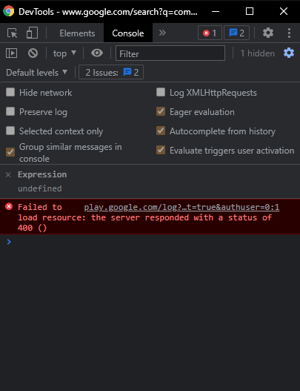
Para testarmos a responsividade usamos o comando “Ctrl-Shift-i” e depois clicamos aonde está selecionado na imagem abaixo

Slide 18
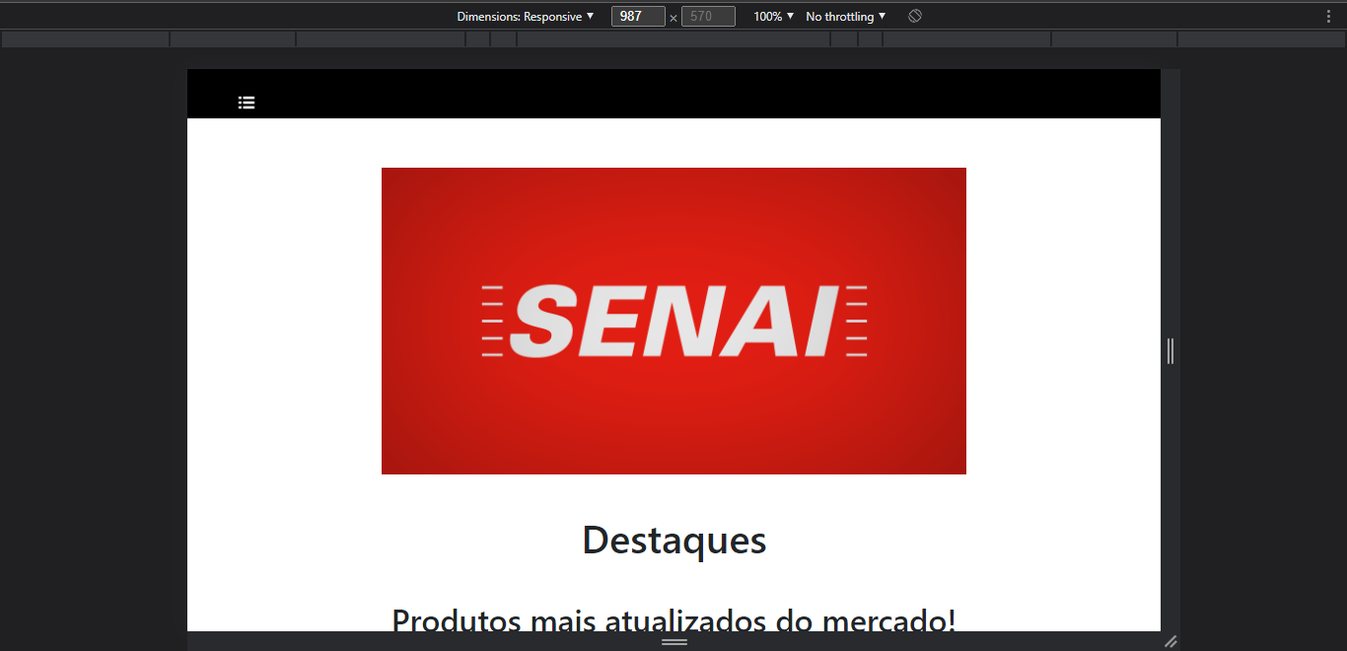
Agora podemos testar sua responsividade

Slide 19
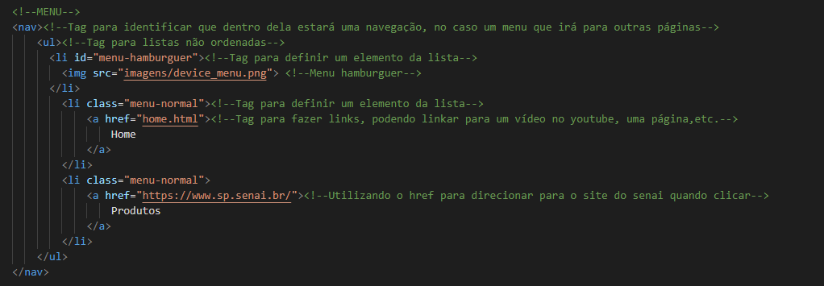
Então agora vamos adicionar um menu hamburguer na versão para tablet e celular (largura menor que 1023px). Primeiro adicionamos uma imagem de menu hamburguer e adicionar um id para ele e uma classe para os outros elementos.

Slide 20

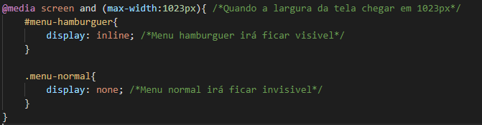
Agora iremos estilizar a imagem do menu hamburguer e adicionar a responsividade no css também

Slide 21
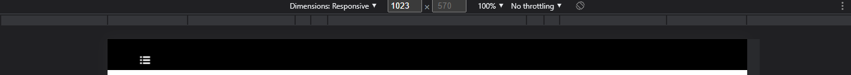
Resultado:

Slide 22
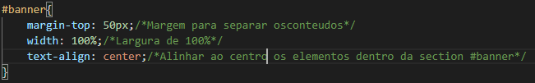
Agora iremos para o banner da página, começando definindo a largura da section para 100% e uma margem do topo para separar os conteúdos e alinha-lo.

Slide 23
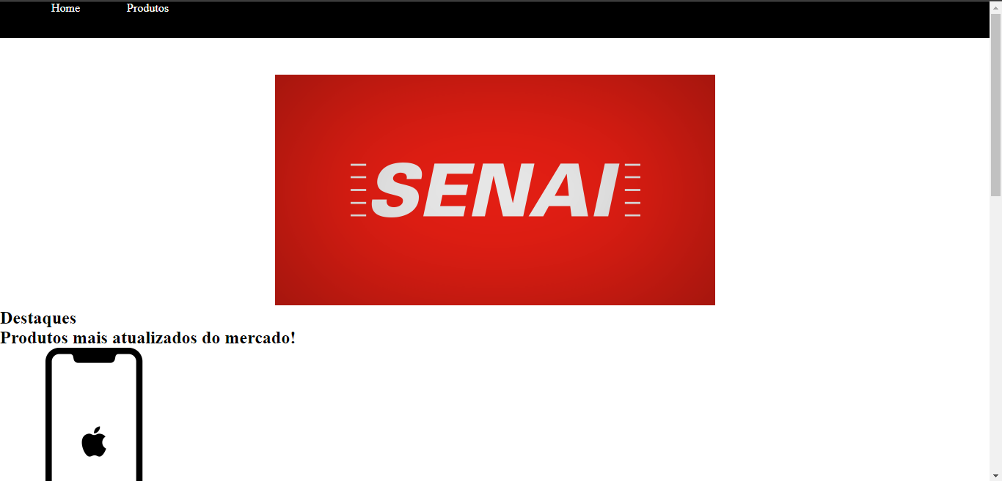
Resultado:

Slide 24

E por fim iremos aumentar a largura do banner, identificando que é a tag img dentro da section de id banner.

Slide 25
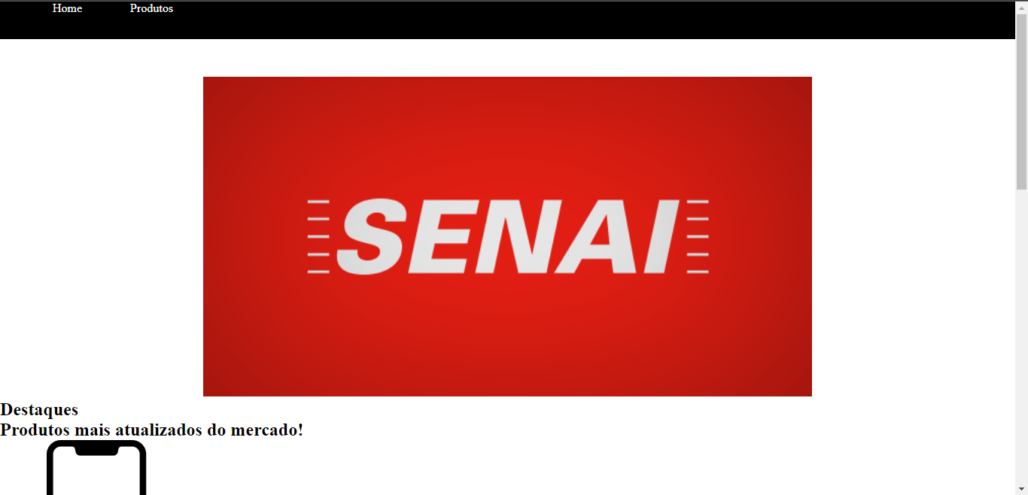
Resultado:

Slide 26
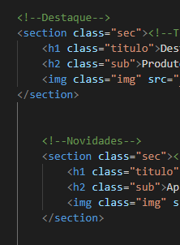
Agora iremos criar classes iguais para destaque e novidades por possuírem a mesma estrutura.

Slide 27

Após isso vamos alinhar ao centro e definir a largura das section

Slide 28
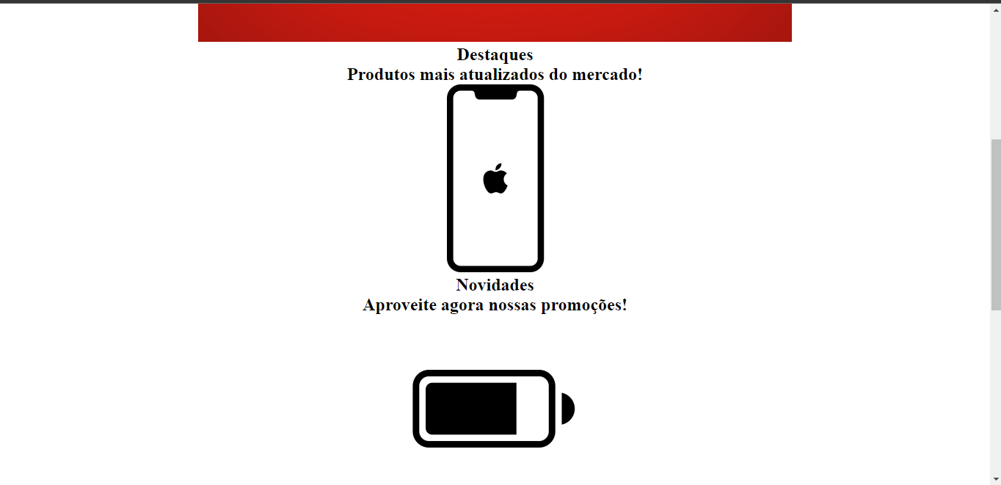
Resultado:

Slide 29
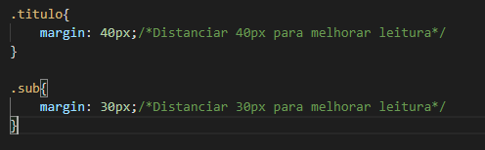
Para melhorar a visualização usaremos o margin, para distanciar as palavras.

Slide 30
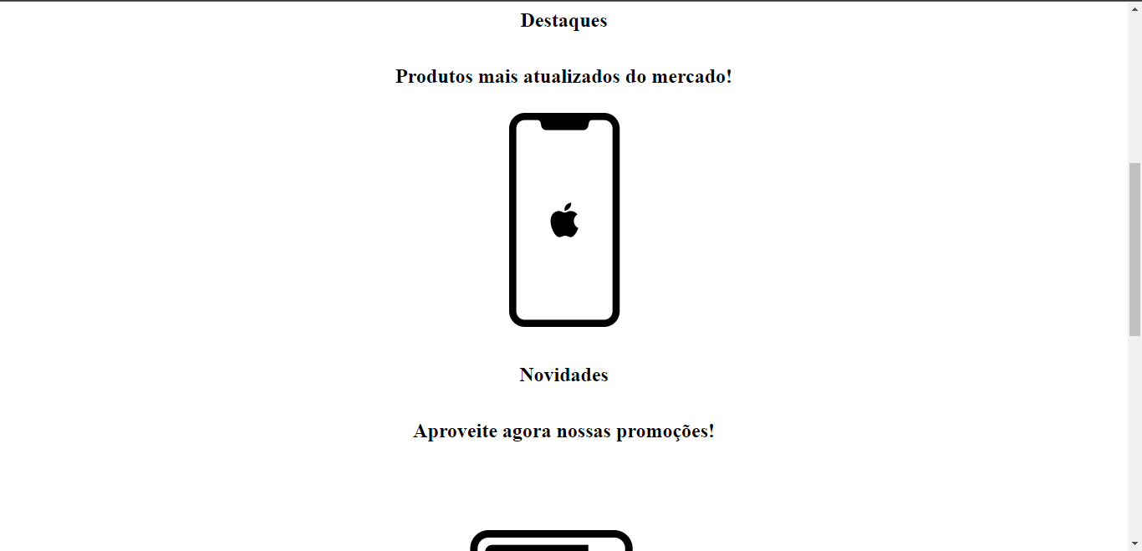
Resultado:

Slide 31
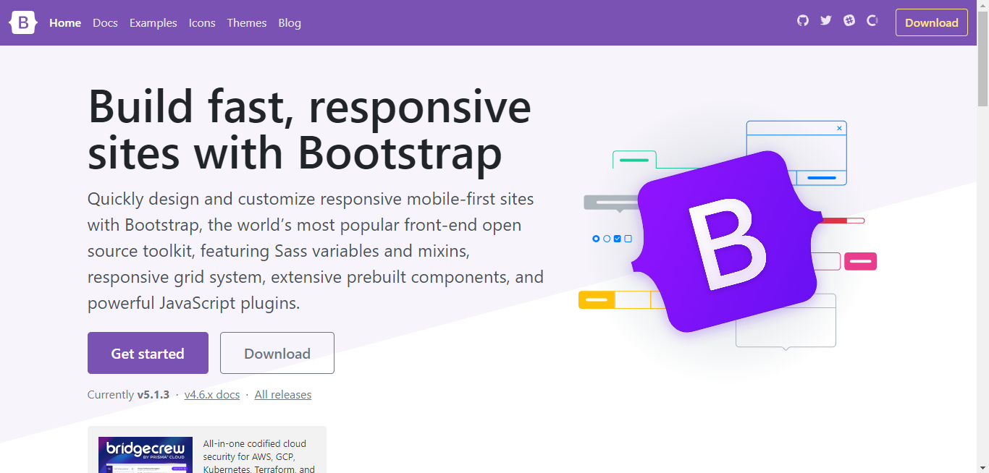
Na parte da galeria de imagens iremos usar o carrossel de imagem do bootstrap(Framework do css), para isso iremos usar o site do bootstrap.
Link: https://getbootstrap.com/

Slide 32
Primeiro clique em “Get started” ou em “Começar” caso entre no site em português.

Slide 33
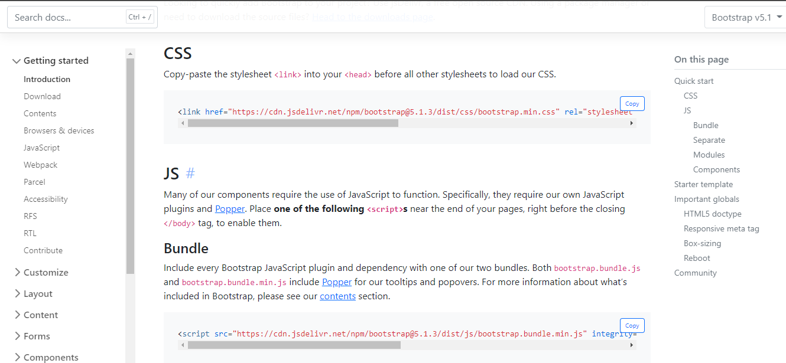
Agora descendo um pouco a página inicial precisaremos colar os dois códigos sinalizados abaixo no head do nosso html.

Slide 34
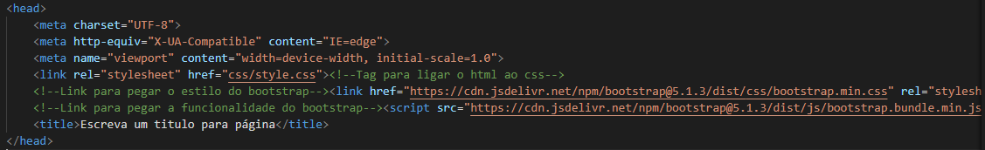
No head do html:

Slide 35
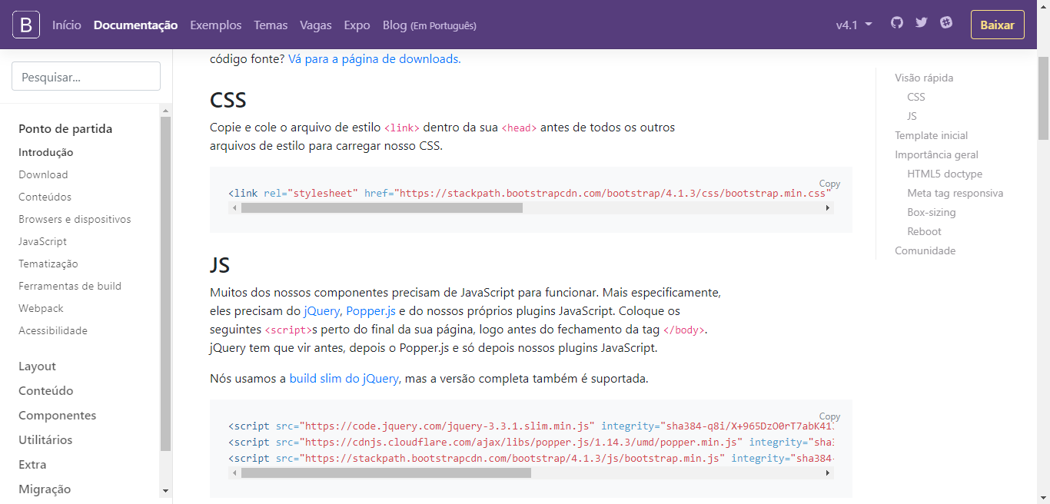
Bootstrap na versão em português:

Slide 36
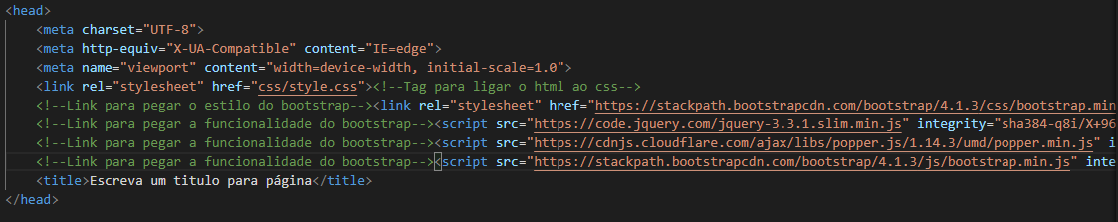
No head do html:

Slide 37
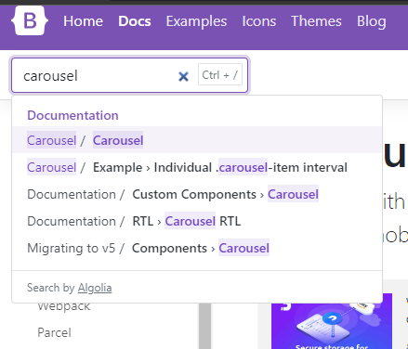
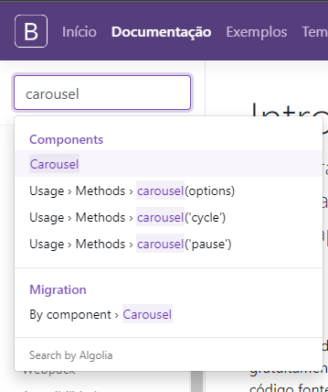
Após linkar o bootstrap no nosso html, iremos na barra de pesquisa localizada no canto superior esquerdo e pesquisar “Carousel”
Versão em inglês
Versão em português

Slide 38
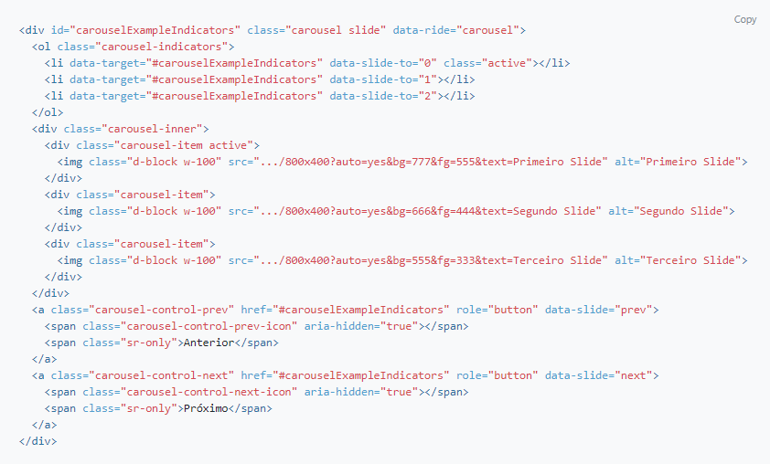
Agora na página do carrossel, descendo iremos ter várias opções, precisando apenas copiar e colar o código html de sua escolha.

Slide 39
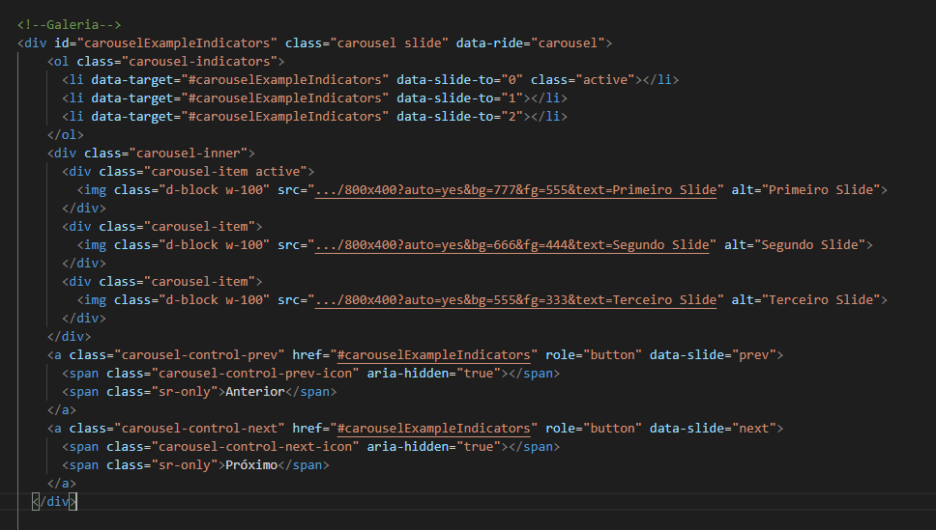
Adicionando o código no html:

Slide 40
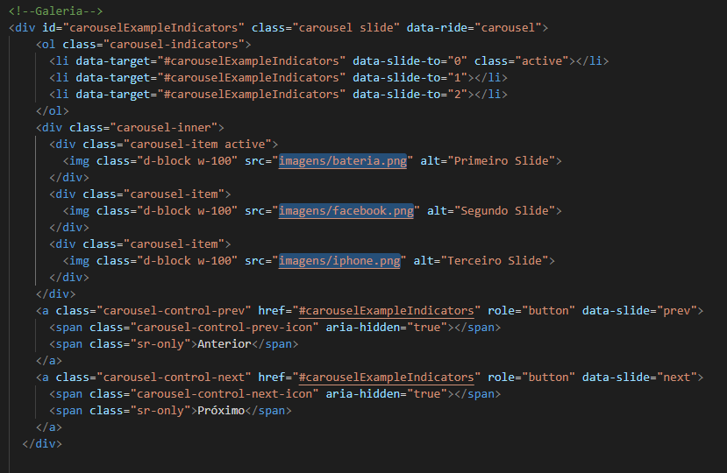
Adicionaremos nossas imagens nos atributos “src”

Slide 41
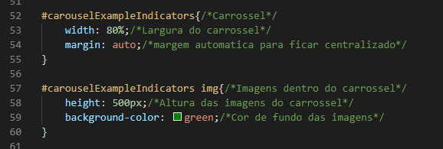
E por fim deixamos em uma largura adequada e centralizada

Slide 42

Resultado:

Slide 43

E por último precisamos estilizar nosso footer. Para isso primeiro utilizaremos uma cor de fundo pro footer e uma margem no topo.

Slide 44

Resultado:

Slide 45
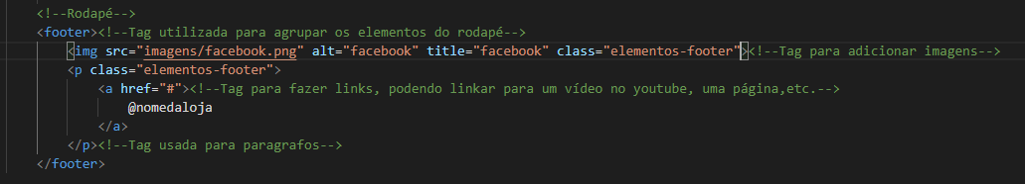
Agora criaremos uma classe para deixar os itens alinhados

Slide 46

E deixa-los em linha usando o display inline.

Slide 47

Resultado:

Slide 48

E para finalizar vamos diminuir a imagem do footer e depois aumentar a altura do footer

Slide 49
Resultado:

Slide 50
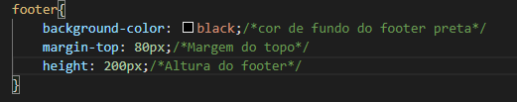
Altura do footer:

Slide 51
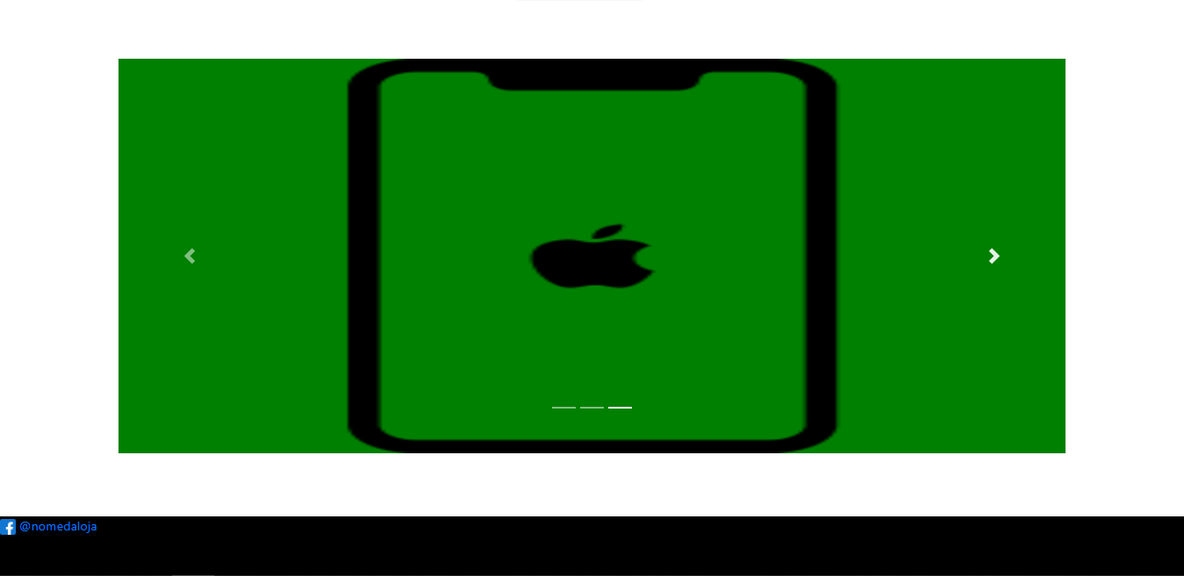
Resultado:

Slide 52
Atividade finalizada!
Utilize os slides como base, acrescente mais elementos e estilos à sua página!
Qualquer dúvida mande mensagem para o número: (14)998666220

